Slide 1
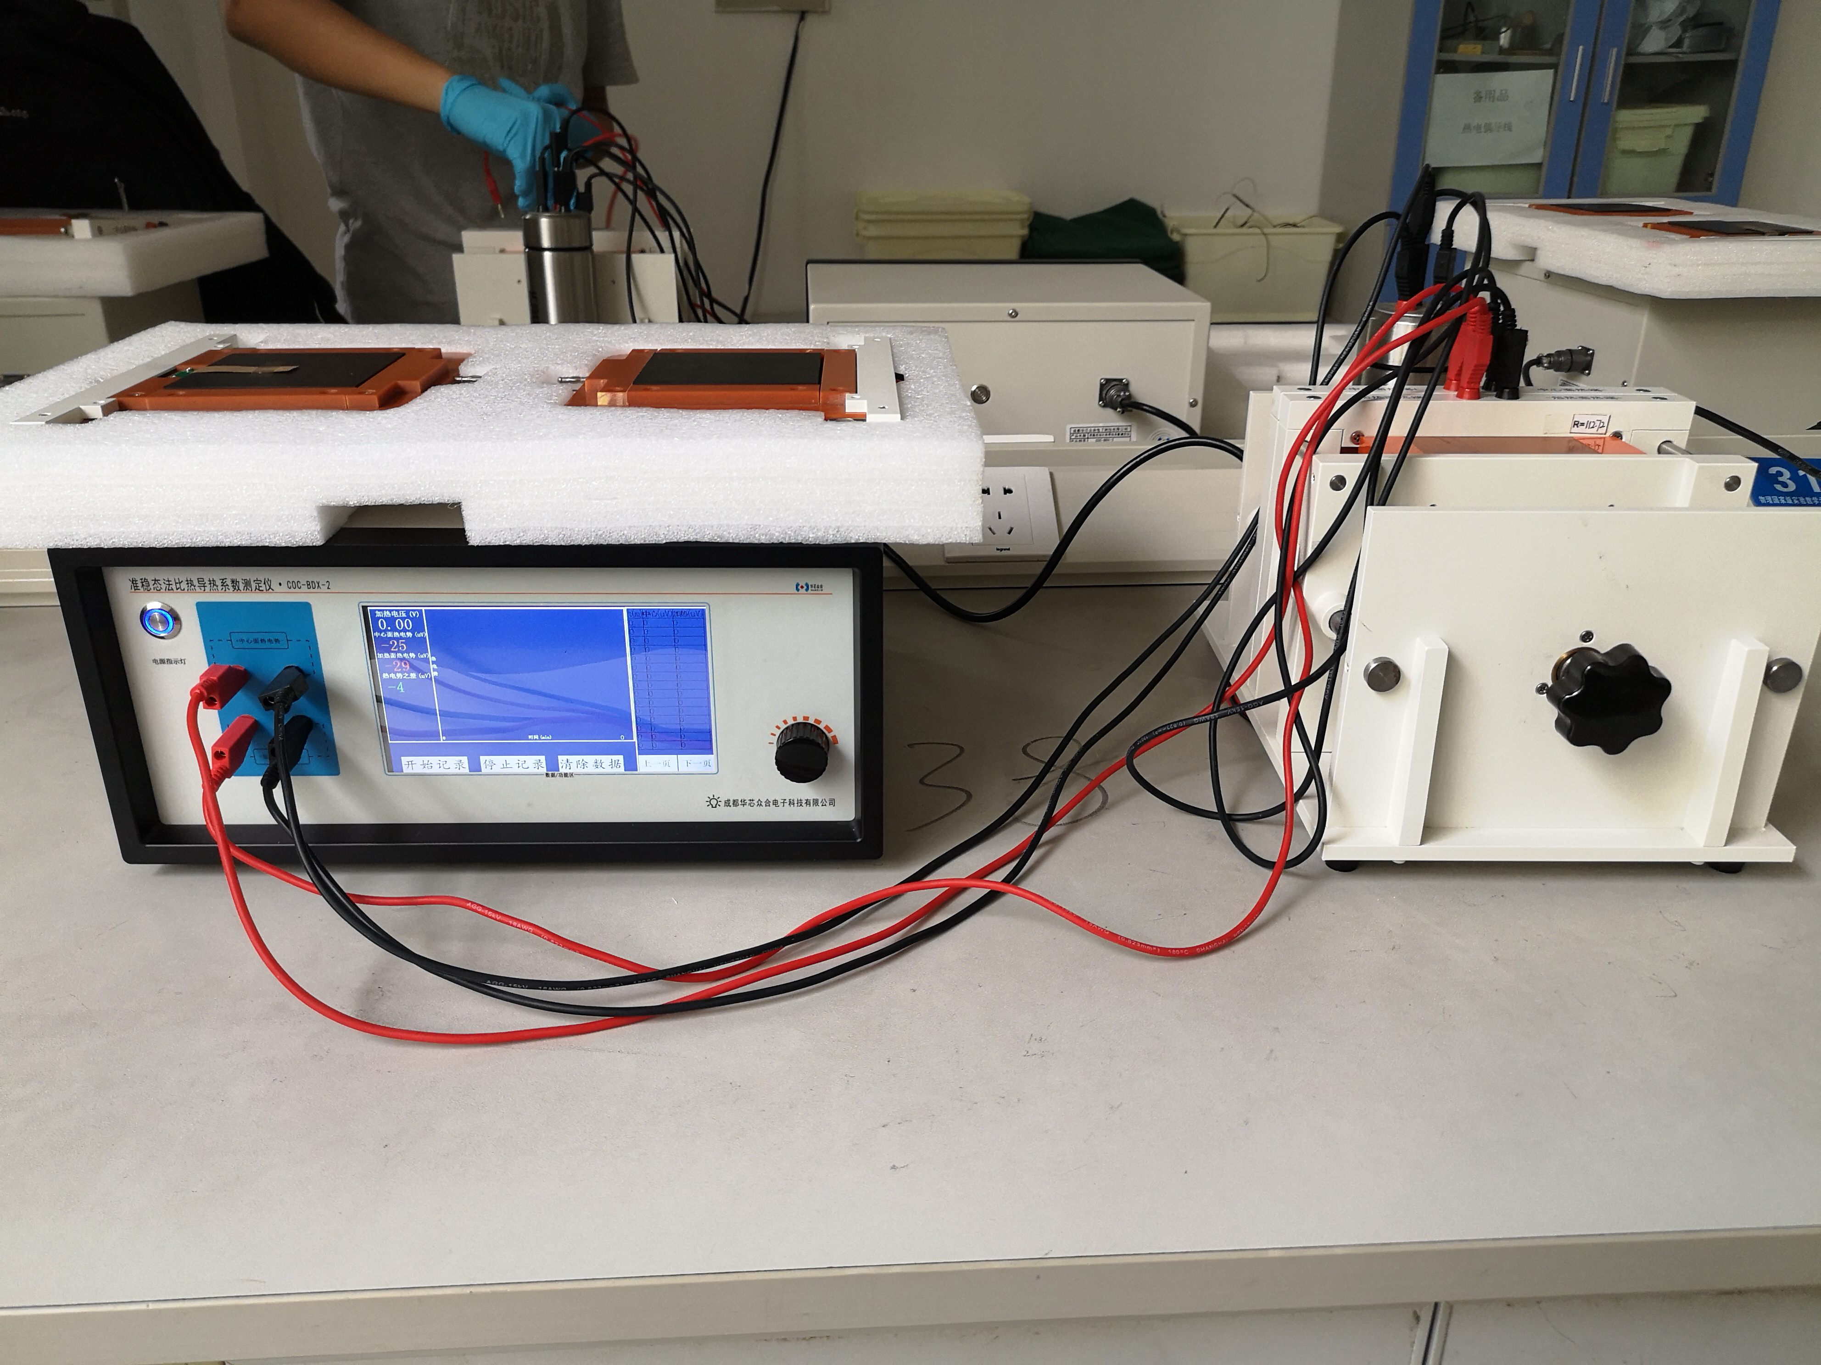
金属导热系数的测定

Slide 2
一、实验目的
1.了解准稳态法测量导热系数的原理；
2.学习热电偶测量温度的原理和使用方法；
3.用准稳态法测量不良导体的导热系数.
二、实验仪器
1.新型准稳态法比热导热系数测定仪
2.样品测试架一个,实验样品两套(橡胶和有机玻璃,每套四块),加热板两块,热电偶两副,导线7根,保温杯一个(用于保证热电偶的冷端温度在实验中保持一致).

Slide 3
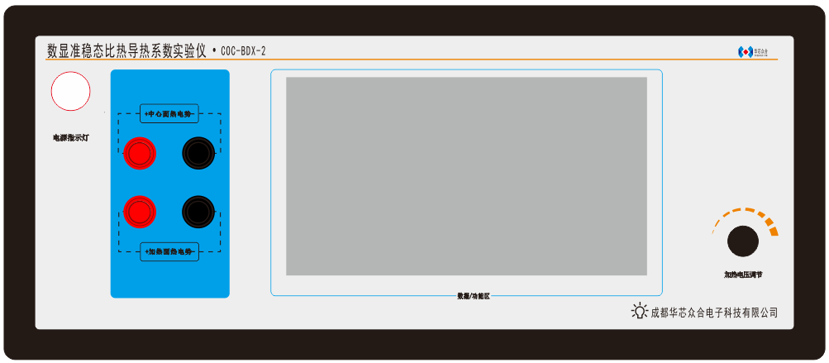
前面板:1—多功能触摸显示屏
2—加热电压调节：用光电编码器调节加热膜的工作电压（0～20.90V）；
3—热电势I：输入加热面热电偶的温差电动势；
4—热电势II：输入中心面热电偶的温差电动势；
后面板:5—电源开关：打开或关闭实验仪器电源（~220V，1.25A）；
6—加热膜电源：为两加热薄膜提供发热功率相等的受控工作电压（因两加热膜阻值可能不等，主机根据其中之一的电压电流乘积，调整加给另一加热膜的电压，使两个加热膜的电功率相等）；
7—USB数字化接口：可将实验数据存储到U盘等存储设备上。
8—散热风扇：调节控制机箱内温度

Slide 4
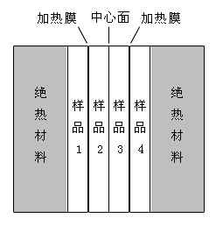
被测样品安装图
1.利用超薄型加热器作为热源,其加热功率在整个加热面上均匀并可精确控制,加热器本身的热容可忽略不计.为了在加热器两侧得到相同的热阻,采用四个样品块的配置,可认为热流密度为功率密度的一半.
2.为了精确地测量出温度和温差,用两个分别放置在加热面和中心面中心部位的热电偶作为传感器来测量温差和温升速率.

Slide 5
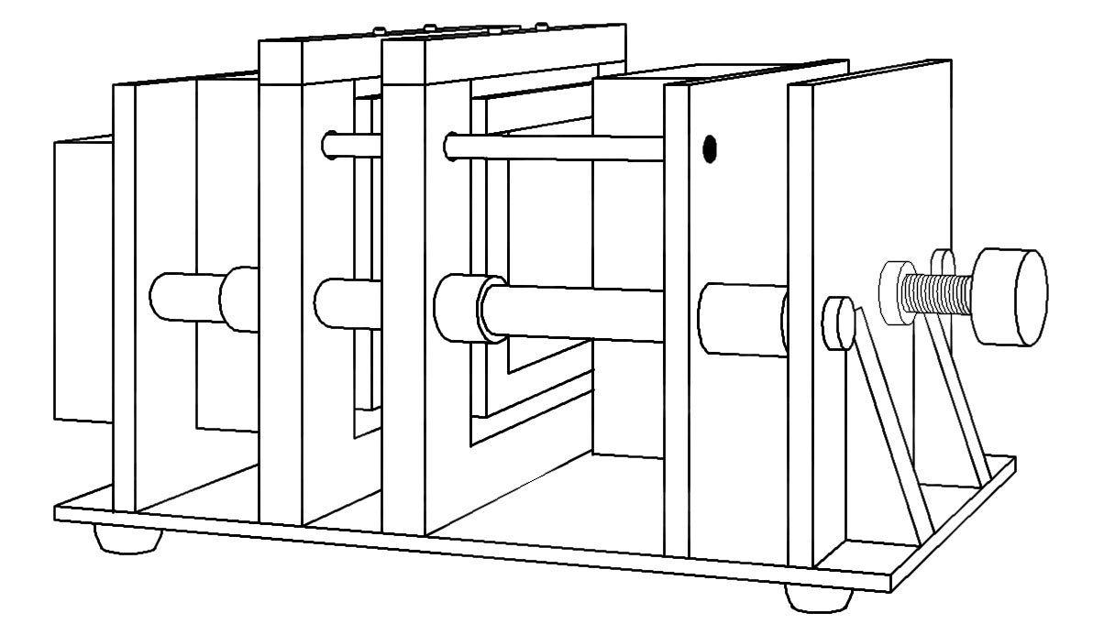
样品测试架
9—加热膜供电转接盒：盒上插孔为加热膜供电插孔；
10—中心面横梁：承载中心面的热电偶；
11—加热面横梁：承载加热面的热电偶；
12－锁定杆：实验时锁定横梁,防止未松开式样取出横梁拉坏
热电偶.
13—加热薄膜：涂有均匀电阻的绝缘膜,通电后给样品加热；
14—隔热层：防止加热样品时散热，从而保证实验精度；
15—螺杆旋钮：推动隔热层压紧或松开实验样品及热电偶.
9
10
11
12
13
14
15

Slide 6
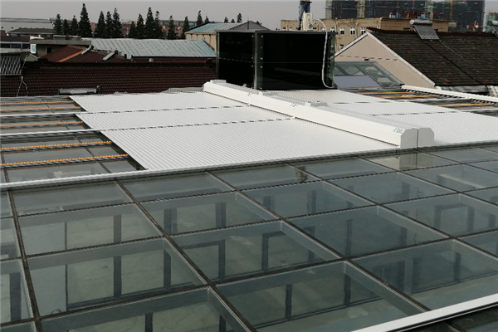
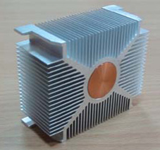
三、实验原理
意义：导热系数（热导率）是反映材料导热性能的物理量.测定材料导热系数在设计和制造加热器、散热器、传热管道、冰箱、节能房屋等工程技术及很多科学实验中都有非常重要的应用.

Slide 7
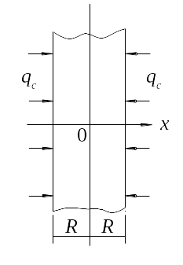
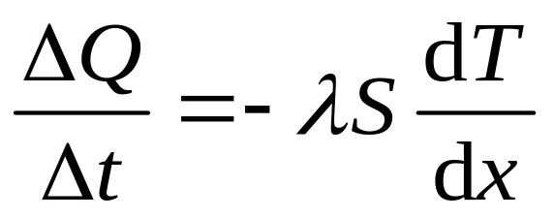
1.热传导原理：
①傅里叶热传导方程：
物体内部存在温度梯度时,热量由高温部分向低温部分传导.加热物体达到稳定状态时,温度梯度依然存在,只是物体内部各横截面的温度恒定,即相同的时间内流过各截面的热量相等.在垂直于热传导方向取一截面S，热流量满足
*负号代表热量从高温到低温传导.

Slide 8
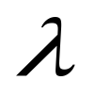

1.热传导原理：
①傅里叶热传导方程：
其中：比例系数 是材料的导热系数(热导率),是指在稳定传热条件下,1m厚的材料,两侧表面的温差为1度(K)，在1小时,通过1平方米截面积传递的热量.单位 .

Slide 9
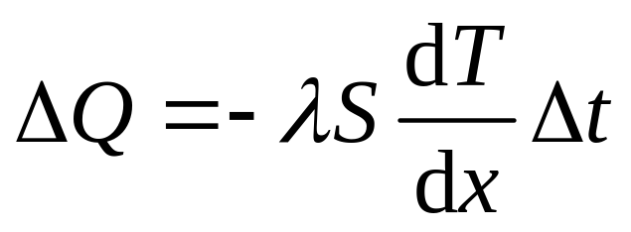
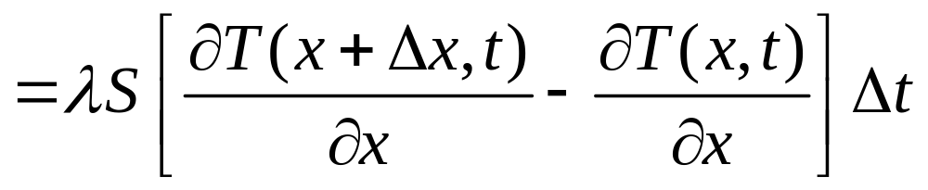
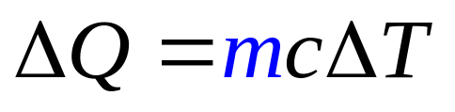
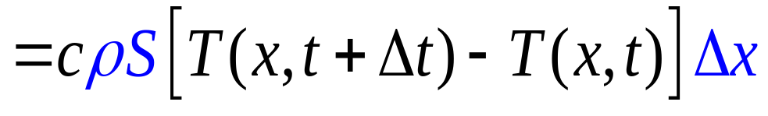
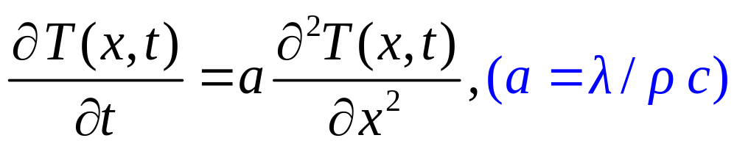
②准稳态法测量原理：
测试样品从热源吸收热量
使薄片温度改变,由比热公式
→热传导微分方程

Slide 10
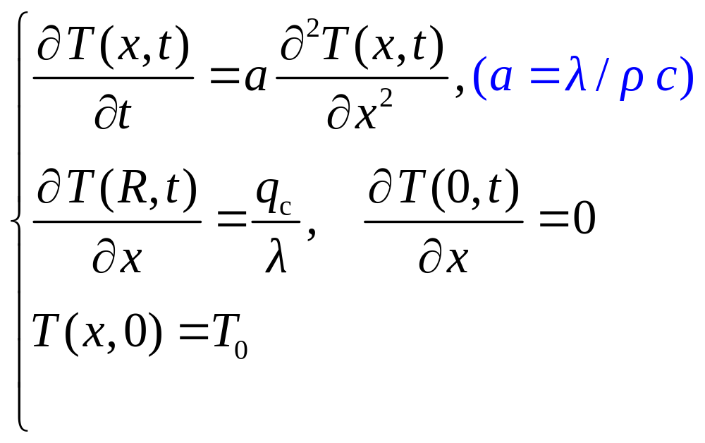
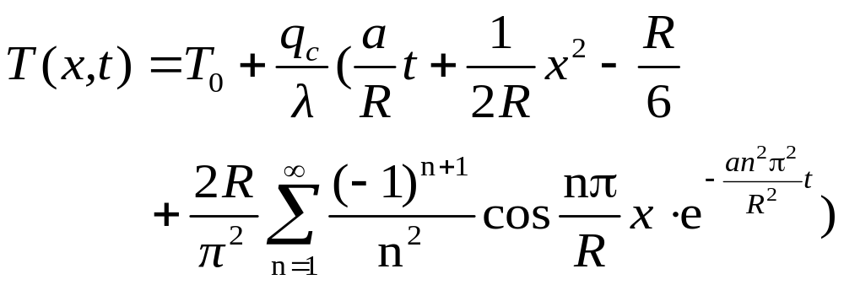
热传导方程及边界条件、初始条件为：
热传导微分方程
边界条件
初始条件
解得：

Slide 11
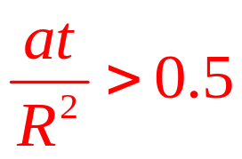
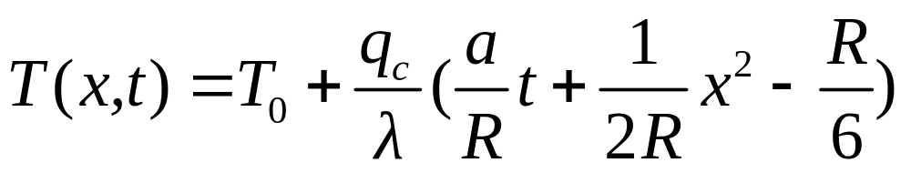
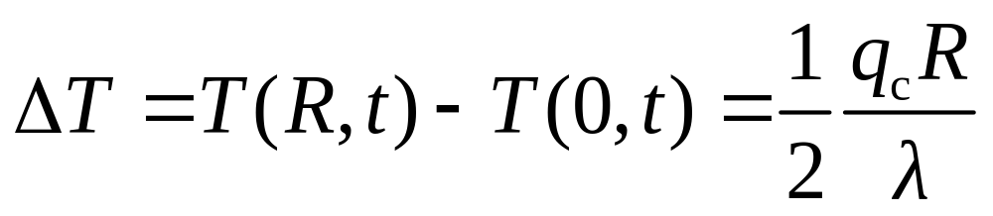
此时加热面和中心面间的温度差为：
可以看到：加热面和中心面间的温度差和加热时间无关,保持恒定.系统各处的温度和时间是线性关系,温度上升速率也相同,我们称此种状态为准稳态.

Slide 12
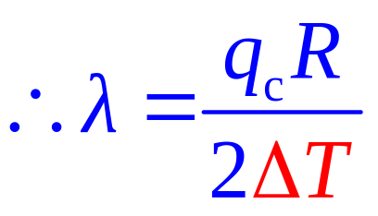
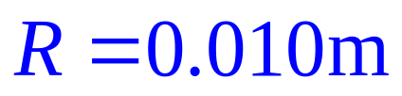
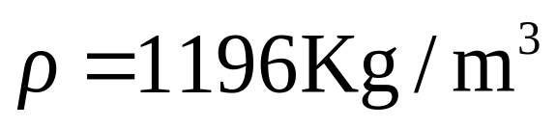
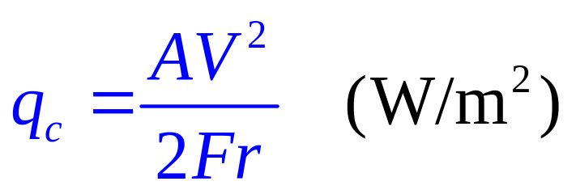

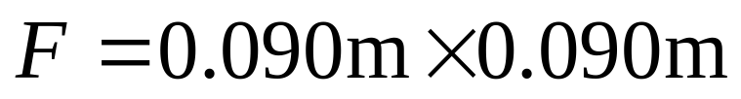
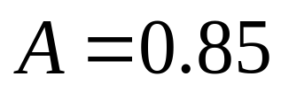
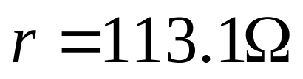
加热面和中心面间的温度差
已知各参量:
样品厚度
有机玻璃密度
热流密度
加热电压
加热面积
考虑边缘效应的修正系数,有机玻璃和橡胶
加热面横梁下加热膜的电阻

Slide 13
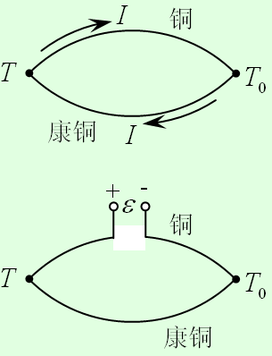


2.热电偶温度传感器：
①热电偶温度传感器可将温度测量转化为电压测量.
*把两种不同的金属丝彼此熔接,组成一个闭合回路.若两接点保持在不同的温度 和 ,则会产生温差电动势,回路中有电流.
*如果将回路断开(不在两接点处).虽无电流,但断开处仍有电动势.这种金属导线组合体称为温差电偶或热电偶.

Slide 14
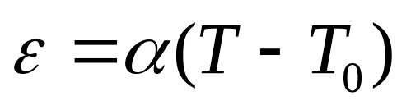


②热电偶结构简单,具有较高的测量准确度,可测温度范围为-50~1600°C,应用广泛.
*热电偶的输出电压与温度并非线性关系.但在小温度范围内,热电偶产生的温差电动势与两接点间的温度差成正比.
其中： 为冷端温度， 为热端温度. 为温差电系数，本实验中,采用两对相同的铜-康铜热偶, 相同.冷端均放在相同的冷水中， 也相同.

Slide 15
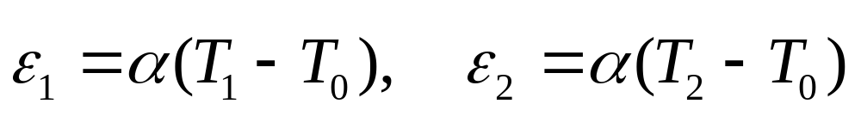
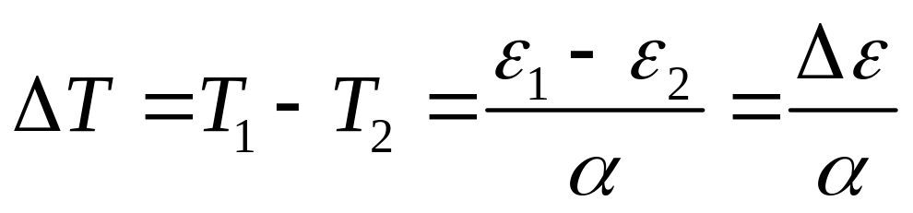
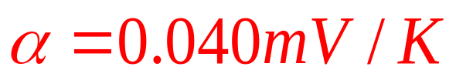
*两热端分别接触不同温度时
则两热端温度差可表示为
铜—康铜热电偶的热电常数为 .
即在实验温差范围内，热电势与温差成线性关系，温度每差1度，温差热电势为0.040mV.
问题：若温差电动势显示为负值，是什么原因造成的？应如何处理？

Slide 16
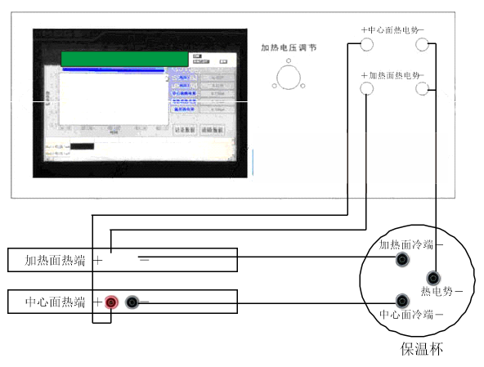
四、实验内容及步骤
1.安装样品并连接各部分电路.
注意：固定样品时，用力不要过大.

Slide 17
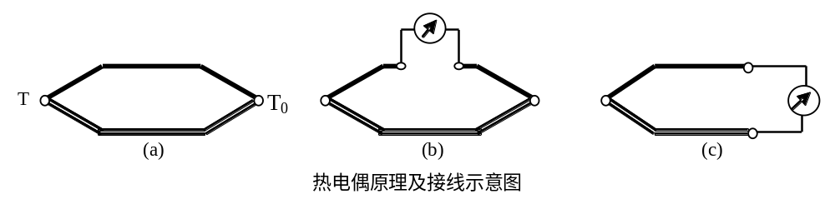
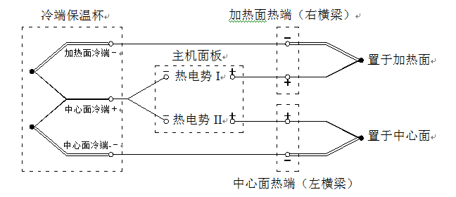
热电偶温度传感器
热电偶测温电路连接原理图

Slide 18
2.设定加热电压
检查各部分接线，确保无误后开机.
主机启动后,应该先设定所需要的加热电压，通过旋转光电编码器调节加热电压.
（参考加热电压：16-19V）

Slide 19
3.测定样品的温度差和温升速率
*调整加热电压后,两加热膜即已经开始加热工作了,同时显示屏上实时显示出加热面、中心面的热电势值.点击“记录”按钮,则屏幕显示温差电动势随时间变化的曲线,红色为加热面热电势曲线,蓝色为中心面热电势曲线,绿色为二面热电势的差值曲线,纵轴热电势单位mV,横轴为时间.同时,每分钟在屏幕下方记录加热面和中心面的温差电动势值.
*找出最接近准稳态的10组数据填入表中.
准稳态的判定原则是加热面与中心面热电势差值恒定,中心面（加热面）热电势升高速率恒定.

Slide 20
五、数据记录
加热电压V = （V）
加热膜电阻r = (Ω)，试样厚度R =0.01(m)
时间 t（min） |  |  |  |  |  |  |  |  |  |  | 平均
加热面热电势V_{h} (mV) |  |  |  |  |  |  |  |  |  |  | ——
中心面热电势V_{c} (mV) |  |  |  |  |  |  |  |  |  |  | ——
两面热电势之差V_{t} (mV)
5分钟热电势升高ΔV_{h}=V_{i+5}－V_{i} (mV) |  |  |  |  |  | —— | —— | —— | —— | ——

Slide 21
六、注意事项
1.热电偶温度计用后不要拆开；
2.在取样品的时候,必须先将中心面横梁热电偶取出,再取出实验样品.严禁以热电偶弯折的方法取出实验样品,这极易损坏热电偶.
3.测完一种样品需要更换样品进行下一次实验时,其操作顺序是：关闭主机电源开关→旋螺杆以松开实验样品→取出实验样品→取下热电偶传感器→等待加热薄膜冷却.
4.由于实验条件不能完全满足理想模型,如边缘效应随样品温度升高而加剧等,样品温度不可能保持理想的准稳态.
延长测量时间也无益,实验一般最多35分钟.

Slide 22
七、数据处理示例
1.有机玻璃导热系数及比热测定
加热电压：17.715V 加热器电阻：113.1欧姆
时间t（min） | 7 | 8 | 9 | 10 | 11 | 12 | 13 | 14 | 15 | 16 | 平均
加热面热电势 V_{h}(mV) | 0.242 | 0.267 | 0.292 | 0.316 | 0.341 | 0.364 | 0.388 | 0.411 | 0.434 | 0.457 | ——
中心面热电势 V_{c}(mV) | 0.058 | 0.083 | 0.108 | 0.132 | 0.156 | 0.180 | 0.204 | 0.228 | 0.251 | 0.274 | ——
两面热电势之差 V_{t}(mV) | 0.184 | 0.184 | 0.184 | 0.184 | 0.185 | 0.184 | 0.184 | 0.183 | 0.183 | 0.183 | 0.1838
5分钟热电势升 ΔV_{h}=V_{i+5}－V_{i}(mV) | 0.122 | 0.121 | 0.120 | 0.119 | 0.118 | —— | —— | —— | —— | —— | 0.1200

Slide 23
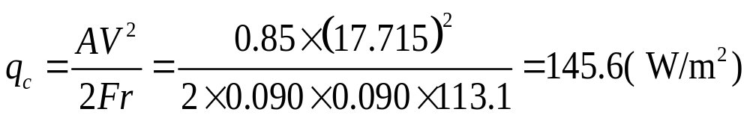
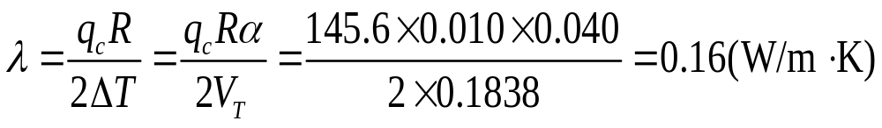
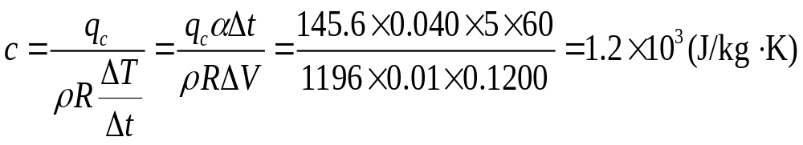
热流密度
导热系数
比热

Slide 24
2.橡胶导热系数及比热测定
加热电压：17.363V 加热器电阻：115.3欧姆
时间t（min） | 6 | 7 | 8 | 9 | 10 | 11 | 12 | 13 | 14 | 15 | 平均
加热面热电势V_{h}(mV) | 0.210 | 0.225 | 0.240 | 0.254 | 0.269 | 0.284 | 0.297 | 0.311 | 0.324 | 0.338 | ——
中心面热电势V_{c}(mV) | 0.108 | 0.123 | 0.137 | 0.152 | 0.167 | 0.182 | 0.195 | 0.209 | 0.223 | 0.237 | ——
两面热电势之差 V_{t}(mV) | 0.102 | 0.102 | 0.103 | 0.102 | 0.102 | 0.102 | 0.102 | 0.102 | 0.101 | 0.101 | 0.1019
5分钟温升热电势 ΔV_{h}=V_{i+5}－V_{i}(mV) | 0.074 | 0.072 | 0.072 | 0.071 | 0.070 | —— | —— | —— | —— | —— | 0.0718

Slide 25
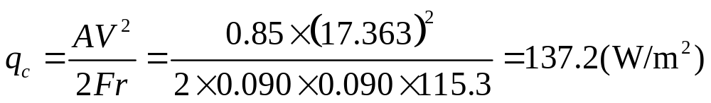
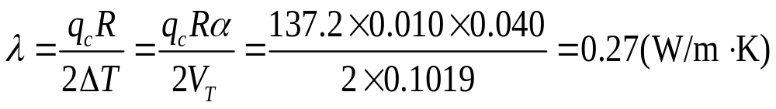
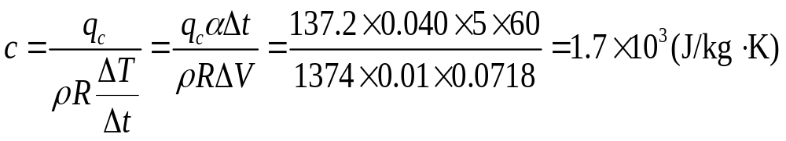
热流密度
导热系数
比热

Slide 26
七、思考练习
1.采用温差电偶测量温度的原理是什么？
2.试分析本实验产生误差的原因可能有哪些?

Slide 27

感谢聆听，记得好评哦！

